Slide 1
СТМС - ЛЕКЦИЯ №10
Современное монолитное строительство-4
СТМС

Slide 2
Вопросы:
1. Технология производства работ при возведении стен с использованием элементов несъемной теплоизоляционной опалубки
2. Технология GRUBER (Австрия)
3. Сборно-разборные опалубки многократного применения
4. Опалубка Dobeles panelis

Slide 3
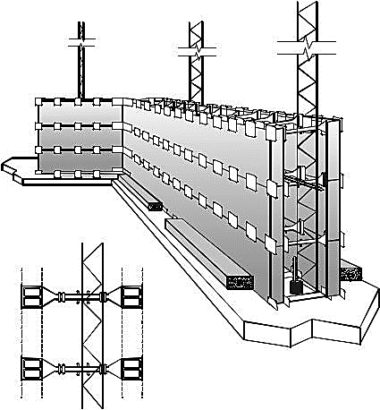
Технология производства работ при возведении стен с использованием элементов несъемной теплоизоляционной опалубки
Сначала производится разметка монтажного горизонта:
- разбивочные оси зданий для внутренних монолитных стен — по геометрической оси сечения;
- для наружных монолитных стен — от нулевой привязки.
Последовательность операций следующая. Устанавливаются плоские вертикальные арматурные каркасы KB с подвязкой их к выпускам арматурных каркасов KB нижнего этажа или анкерных каркасов фундаментного пояса.
Далее поярусно устанавливаются наружные и внутренние элементы несъемной опалубки и выполняется горизонтальное армирование отдельными стержнями (ОС) (рис.1).
Стойки и горизонтальные элементы крепления (прогоны) обеспечивают жесткость и неизменяемость конструкции стены при ее бетонировании, предотвращают изгиб конструкции в продольном и поперечном направлении при выполнении бетонных работ.
Рис.1.
Установка опалубки и арматуры первого яруса бетонирования (стойки и горизонтальные прогоны крепления не показаны)

Slide 4
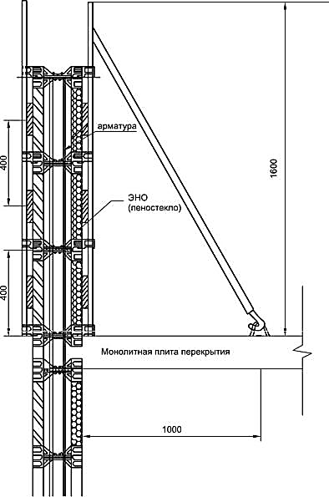
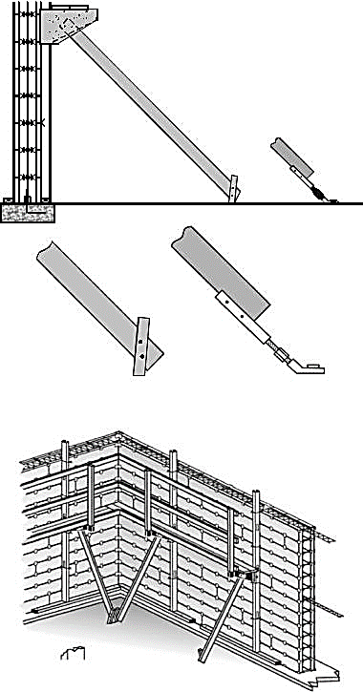
Рис.2.
Установка элементов поддерживающих конструкций
Рис.3.
Элементы подмостей, крепление подкосов на грунтовом основании и к железобетонному перекрытию

Slide 5
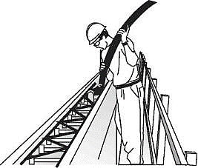
Последовательность возведения стен следующая (рис.2-3). Устанавливаются плоские вертикальные арматурные каркасы KB с подвязкой их к выпускам арматурных каркасов KB нижнего этажа или анкерных каркасов фундаментного пояса.
Далее поярусно устанавливаются наружные и внутренние элементы несъемной опалубки и выполняется горизонтальное армирование отдельными стержнями (ОС). Арматурные и опалубочные работы стен выполняются одновременно.
Для обеспечения устойчивости, надежности, безопасности, а также неизменяемости формы конструкции при производстве бетонных работ необходимо применение временной съемной поддерживающей опалубочной системы, которая позволяет возводить конструкцию стены до отметки низа перекрытия.
Затем выполняются опалубочные и арматурные работы устройства междуэтажного перекрытия в монолитном варианте.
Армирование, опалубка и бетонирование первого яруса выполняются на высоту 1,2 м с отметки перекрытия.
Длина арматурных стержней первого яруса армирования составляет 1,4 м.
Обеспечение устойчивости опалубки осуществляется путем:
-установки временных горизонтальных связей и подкосов, сварки или вязки арматурных стыков;
-крепления ЭНО к арматурным каркасам;
-установки фиксаторов-связей (стяжек ЭНО) и металлических профилей — стоек К.
Рис.4.
Укладка бетона с подачей бетононасосом 2-го яруса бетонирования

Slide 6
Начинать монтаж второго ряда можно сразу после установки арматуры на первом. Начинать следует с того же самого угла, что и первый ряд, установив первый элемент в обратном направлении, закрепив его винтами с головкой под ключ или связями.
При монтаже блоков нужно придерживаться вертикальной линии расположения связей-перемычек.
Бетонную смесь транспортируют на строительную площадку в автобетоносмесителях, а подают на рабочее место бетононасосом. Бетонирование стен и перекрытий ведут по литьевой технологии.
Бетонирование стен ведется в три этапа:
-бетонирование до уровня низа оконных проемов;
-бетонирование с уровня простенков и стен до уровня низа оконных перемычек;
-бетонирование до уровня низа опалубочных элементов перекрытия.
Перед заливкой бетона нужно проверить еще раз стены по отвесу и произвести их корректировку по вертикали с помощью струбцин выравнивающей системы, проверить жесткость и неизменяемость формы и размеров конструкции теплоизоляционной опалубки при бетонировании.
Заливка бетона должна начинаться от оконных проемов, чтобы при заливке остальных участков стены не оставалось пустого пространства под проемами.
Рабочие швы бетонирования для данной опалубочной системы допускается устраивать в следующих местах: для стен первого этажа — только в подоконном пространстве; для стен второго этажа — в межоконных простенках; при бетонировании перекрытий — в пределах 1/4 пролета бетонируемого элемента.
Бетон, укладываемый в стеновую опалубку, должен отвечать следующим требованиям:
-минимальная прочность бетона на сжатие должна быть не менее 15 МПа после 28 дней выдержки;
-соотношение воды и цемента должно быть менее 0,60;
-осадка конуса бетонной смеси 12—15 см.

Slide 7
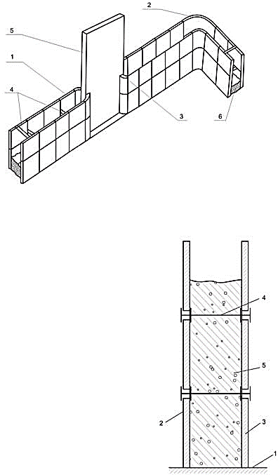
Блоки несъемной опалубки, выполненные из облицовочных плит
Способ возведения монолитных зданий включает установку блоков несъемной опалубки (рис.5), облицовочных плит и заполнение полостей композиционной смесью.
Блоки несъемной опалубки выполняют из облицовочных плит, имеющих канавку по наружной поверхности периметра. Дверные и оконные блоки устанавливают одновременно с облицовочными плитами, а крепление осуществляют путем соединения облицовочных плит между собой штампованными элементами.
Плиты крепят порядно к продольному съемному кондуктору. Балки перекрытия выполняют в виде швеллера высотой, равной высоте облицовочных плит. Переход от плоской поверхности стеновых плит к дверным и оконным блокам выполняют криволинейными облицовочными плитами.
Угловые облицовочные плиты выполняют в виде цилиндрических секторов. Композиционную смесь получают путем вспенивания раствора цемента, при этом высота разовой заливки смеси не превышает 300 мм.
Рис.5.
Блоки несъемной опалубки:
1 — плоские облицовочные плиты;
2 — угловые облицовочные плиты;
3 — переходы;
4 — крепежные штампованные элементы;
5 — дверной блок (или оконный, который не показан);
6 — композиционная смесь.

Slide 8
Несъемная опалубка из древесно-минеральных материалов
Включает установку на технологическом горизонте одновременно внешних и внутренних отдельных щитов опалубки из древесно-минеральных материалов и фиксацию их поверху гибкими связями в виде монтажных хомутов, которые закрепляют верхние грани отдельных внешних и внутренних щитов в проектном положении (рис.6).
Первый ряд из отдельных внешних и внутренних щитов устанавливают на захватку, секцию или этаж по всему периметру ограждающих стен и перегородок. Далее по гибким связям первого ряда отдельных внешних и внутренних щитов одновременно устанавливают из отдельных внешних и внутренних щитов при помощи гибких связей второй ряд внешних и внутренних опалубочных панелей.
Бетонную смесь укладывают в несъемную опалубку, смесь равномерно распирает щиты каждого ряда до упора по гибким связям и фиксирует плоскости панелей в проектном положении при одинаковой толщине стены.
2. Технология GRUBER (Австрия)
Несъемная опалубка из ДСП
Из ДСП изготавливаются все настенные, потолочные и специальные элементы. В зонах, подвергающихся строительно-физическим нагрузкам, используются деревянные каркасные плиты, связанные цементом (ЦСП).
Крупноразмерные стеновые элементы из ДСП связываются друг с другом через определенные расстояния с помощью Х и У- образных металлических или полимерных профилей.
В данном случае ДСП и ЦСП не является теплоизоляционными материалами, и, следовательно, ограждающая конструкция, получаемая по данной технологии, требует дальнейшего утепления. Но в то же время система имеет и существенные преимущества, прежде всего, это - более высокая индустриальность всех элементов системы.

Slide 9
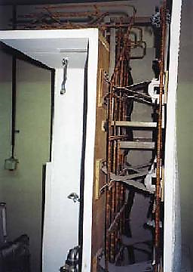
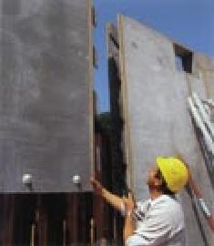
При изготовлении панелей на заводе, между деревянными каркасными плитами устанавливается арматура в соответствии с требованиями расчетов по несущей способности. Также в заводских условиях монтируется по проекту электропроводка, и устанавливаются инженерные коммуникации. Таким образом, практически готовая панель (со всеми коммуникациями и арматурой) доставляется на стройплощадку, где остается только ее смонтировать и залить во внутренние пустоты бетон. Монтаж стеновых элементов осуществляется с помощью крана грузоподъемностью 1 т.
Все элементы опалубки имеют поверхность, полностью готовую для покраски, побелки или другой отделки.
Перенесение в заводские условия большинства технологических процессов позволяет легче осуществлять контроль за качеством и минимизировать сроки монтажных работ на стройплощадке.
Данная система была разработана в Австрии и нашла широкое применение в Германии. На российском рынке эту систему представляет фирма "DOMAX" (технология "GRUBER").
Рис. 6.
Монтаж стеновых элементов несъемной
опалубки (технология "GRUBER").

Slide 10
Несъемная опалубка из пенополистирола
Основным преимуществом применения технологии несъемной опалубки из пенополистирола является возможность возведения многослойной ограждающей конструкции с необходимым сопротивлением теплопередачи за один технологический цикл, т.е. стена получается сразу "теплой" и не требует дальнейшего утепления.
Получаемая ограждающая конструкция представляет собой "сэндвич": железобетон, с двух сторон покрытый слоями теплоизоляции. Помимо высоких теплоизоляционных характеристик подобная стена обладает и хорошей звукоизоляцией.
Пенополистирол, используемый в данной конструкции, является горючим материалом, поэтому особое внимание должно уделяться защитно-декоративным покрытиям с внутренней и наружной стороны стены.
С наружной стороны теплоизоляционный слой (пенополистирол) должен быть облицован кирпичом или оштукатурен цементно-песчаной штукатуркой (толщиной 25-30 мм) по закрепленной к стене металлической сетке.
А со стороны помещения - двумя слоями гипсокартонных листов толщиной по 12,5 мм каждый или цементно-песчаной штукатуркой не менее 20 мм. При этом стыки между отдельными листами гипсокартонными листами должны располагаться по слоям в разбежку.
В связи с тем, что внутренним слоем ограждающей конструкции является пенополистирол, у жильцов могут возникнуть некоторые трудности с креплением на стену полок, шкафчиков, и т.п.
Дюбели должны крепиться в бетонный слой, для этого необходимо учитывать длину крепежных элементов, а их месторасположение согласовывать с конструктивными особенностями ограждающей конструкции (чтобы не попасть только в слой пенополистирола или в воздушные пустоты).
Как уже говорилось выше, элементы опалубок могут быть либо в виде блоков (наиболее распространенный вариант), либо в виде панелей.

Slide 11
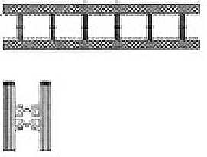
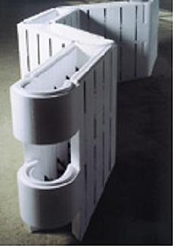
Рассмотрим подробнее эти две конструктивные системы. Блоки из пенополистирола, используемые в качестве несъемной опалубки, представляют собой две пластины, соединенные между собой специальными стяжками (рис. 7). Внутреннее пространство между пластинами заполняется бетоном, который после затвердевания образует монолитную стену.
В качестве армирующих элементов в бетоне используются вертикальные и горизонтальные стержни из арматуры. Стяжки должны выполняться из такого материала и такой формы, чтобы обеспечить геометрическую неизменяемость стен во время бетонирования, т.е. воспринимать давление свежеуложенной бетонной смеси.
Для этих целей в пенополистирольных блоках используют два материала: пенополистирол и специальный пластик (например, полипропилен).
Стяжки из пластика являются предпочтительнее, т.к. пенополистирольные требуют более бережного обращения при бетонировании. Основным элементом блочной системы является стеновой модуль (базовый), выполненный в нескольких типоразмерах. Кроме того, система обычно включает угловые блоки (под 900, с переменным углом), торцевые заглушки, а также дополнительные элементы, например, блок с выступом для кирпичной кладки, конический блок, и др.
Рис.7.
Стеновой блок (базовый)
"Строительная система ААБ".
Чем больше номенклатура системы, тем более богатые возможности получает архитектор для решения пластики фасада. Блоки являются мелкоштучными элементами, и, следовательно, с их помощью можно достаточно легко строить дома со сложными криволинейными планами - эркерами, закругленными углами, и т.п. (рис. 8).
Рис. 8
Использование блоков с переменным углом

Slide 12
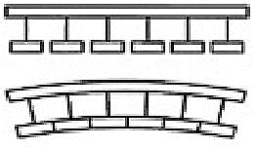
На рис. 9 показано, каким образом возможно выполнить криволинейную стену из стандартных блоков. Для этого с внутренней стороны блока делаются вырезы, количество которых зависит от требуемого радиуса.
Полученный таким образом элемент на время заливки бетона требует дополнительного укрепления. Благодаря малому весу блоков для их монтажа не требуется никакой специальной строительной техники, а технология не требует высокой квалификации рабочих.
Монтаж блоков ведется по принципу кирпичной кладки со смещением, что позволяет обеспечить требуемую жесткость стены. Благодаря системе замков, расположенных на кромках блоков, осуществляется их надежное соединение.
Для укрепления вертикальной арматуры и сохранения целостности железобетона используется метод соединения арматуры "внахлест" (посредством механического укрепления проволокой).
Требуемая несущая способность стен обеспечивается правильно подобранной маркой бетона и соответствующим классом арматуры.
Прокладка электропроводки, вентиляционных блоков и канализационных труб производится до заполнения блоков бетоном в предварительно вырезанных отверстиях.
Технология строительства позволяет устройство различных вариантов перекрытий: деревянных, из монолитного или сборного железобетона.
Выбор типа перекрытия определяется проектом.
Рис. 9
Создание криволинейных форм путем разреза
стенового блока на секции ("Строительная система ААБ").

Slide 13
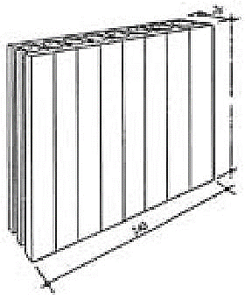
Необходимо обратить внимание, что чрезвычайно важным при возведении зданий с использованием несъемной опалубки является соблюдение технологии производства бетонных работ, что требует обеспечения контроля за качеством бетонирования (в т.ч. грамотный подбор бетонной смеси, особенно при отрицательных температурах) и правильной установкой арматуры.
Панели из пенополистирола, в отличие от мелкоштучных блоков, являются крупноразмерными элементами с высотой обычно равной высоте этажа, а длиной 2-3 м (рис. 10).
Часть внутренних пустот панелей (по расчету) армируется и замоноличиваются, а другие могут быть использованы для укладки коммуникаций.
Несъемные опалубки из пенополистирола представлены на российском рынке следующими системами: "ААБ" ("КАНСТРОЙ ГРУП", Москва), "Изодом -2000" ("Интеко", Москва), "Пластбау", "Стройсервис - 2000" (ООО "Стройсервис", Санкт-Петербург) и др.
Рис. 10.
Стеновые панели из пенополистирола ("Пластбау").

Slide 14
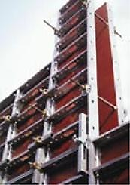
3. Сборно-разборные опалубки многократного применения
Применение современных опалубочных систем в монолитном домостроении значительно повышает технологичность строительства. Сроки, качество возведения конструкций во многом определяет применяемая опалубка.
Опалубочные системы должны отвечать предъявляемым к ним требованиям по конструктивной прочности, надежности и долговечности, иметь высокие механические свойства. В зависимости от назначения опалубки должны соответствовать требованиям по допустимым нагрузкам и прогибам.
К опалубочным системам также предъявляются высокие требования по точности изготовления и надежности. Качественные опалубки возможно изготавливать только на современном оборудовании, используя передовые технологии.
Опалубки могут изготавливаться как полностью стальными, так и комбинированными (с элементами из других материалов) (рис. 11). Применяемый материал существенно влияет как на технические характеристики опалубок, так и на их стоимость. Производят стальные опалубочные системы, как зарубежные заводы-изготовители, так и отечественные.
Сталь, используемая для изготовления опалубок, применяется оцинкованная или гальванизированная, с порошковым покрытием. Покрытие не только защищает сталь от коррозии, но обеспечивает быструю очистку опалубки в процессе эксплуатации. Сталь, как известно, обладает высокой несущей способностью, хорошей сопротивляемостью деформациям.
Рис. 11.
Стальная опалубка RASTO
(THYSSEN HUNNEBECK).

Slide 15
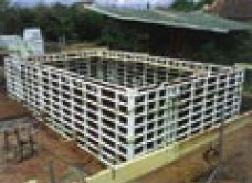
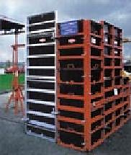
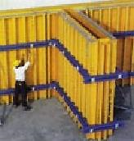
Кроме стали для производства опалубочных систем применяется и алюминий, точнее сплав алюминия и кремния (для повышения прочностных характеристик).
Алюминий - легкий, прочный и устойчивый к воздействию агрессивной среды металл. Но он подвержен коррозии, поэтому алюминиевые элементы должны подвергаться специальной антикоррозионной обработке.
Алюминиевая опалубка легче стальной в три раза, что существенно уменьшает стоимость и трудоемкость транспортировки и монтажа опалубки (рис. 12, А, Б, В). Но в то же время алюминиевые элементы практически не подлежат восстановлению и легче подвержены деформации, чем стальные. Применение принципа экструзии для производства алюминиевых элементов опалубки позволяет добиться необходимой жесткости конструкции.
Рис. 12.
А-Алюминиевая опалубка AluStar (MEVA). Б-Рамная опалубки для стен (опалубочная система МОДОСТР. В-Блочная (Дока)

Slide 16
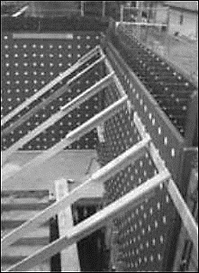
4. Опалубка Dobeles paneli
Опалубка для несущих стен системы Dobeles panelis (рис.13) состоит из двух пенополистирольных (ППС) плит, которые на определенном расстоянии друг от друга удерживают специальные стальные арматурные каркасы. После бетонирования стальная конструкция выполняет функцию арматурного каркаса, а пенополистирол — функцию теплоизоляции.
Главные преимущества системы:
- малая масса элементов позволяет строить малоэтажные здания с железобетонным каркасом без применения тяжелой техники (кранов и т. п.);
- требуется намного меньше трудозатрат, чем традиционная технология;
- применима при реконструкции и устройстве мансард;
- отличные теплоизоляционные свойства позволяют выполнять работы по бетонированию без подогрева бетона даже при отрицательной температуре, что упрощает строительство и сокращает затраты на него;
- широкие архитектурные возможности для реконструкции старых зданий и проектирования новых;
- минимизируются размеры строительной площадки, что позволяет выполнять работы по строительству и реконструкции в условиях плотной застройки;
- скорость строительства может достигать до четырех этажей в месяц.
Рис. 13. Опалубка несущих и внутренних стен Dobeles panelis

Slide 17
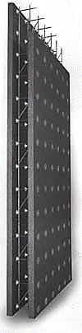
В систему входят три вида конструктивных элементов:
- несъемная опалубка для наружных и внутренних несущих стен;
- несъемная опалубка для межэтажных перекрытий и крыши;
панели перегородки пенополистирольные.
Марка пенополистирола — EPS 200, согласно EN 13161 (объемная масса ~30 кг/м³). Стандартная ширина опалубки — 1200 мм. Длина опалубки — в высоту одного этажа (максимум 4000 мм), табл. 1.
Диаметр вертикальной арматуры внутри пространственного каркаса панели — 8, 10, 12 мм (в соответствии с расчетами конструкции), рис.14. На каждый погонный метр приходится по 10 стержней, привариваемых попарно один напротив другого, которые размещаются с шагом 200 мм.
Навинчиваемые гайки из высокопрочного полипропилена удерживают стеновые панели с помощью соединительного горизонтального поперечного стержня 5 мм, приваренного изнутри и имеющего наружную резьбу. Полипропиленовые гайки на плоскости опалубки размещаются на расстоянии 200×200 мм друг от друга. Каждая гайка выдерживает нагрузку на разрыв в 140 кгс.
Гайки изготовлены с таким расчетом, чтобы выдержать давление бетона и обеспечить непрерывную заливку бетона с высоты 4 м. Бетонирование можно выполнять традиционными методами, но необходимо следить за тем, чтобы бетонная струя направлялась строго между плитами опалубки. Толщина бетонного слоя 120—250 мм. Класс бетона может быть различным — в пределах от В15 до В25.
Рис.14. Арматура в несъемной опалубке

Slide 18
Бетонная масса, используемая для бетонирования стен, на строительной площадке должна соответствовать следующим показателям: текучесть бетонной массы S3 (осадка конуса: 100— 150 мм) или S4 (осадка конуса: 160—210 мм), максимальный размер фракции наполнителя -16мм.
Заполнение бетоном происходит в три этапа:
- до нижнего края оконных проемов;
- до верхнего уровня оконных проемов;
- до верхнего края опалубки для стен.
Несъемная опалубка для межэтажных перекрытий и крыш изготовлена из пенополистирола EPS 100. В продольном направлении опалубки три сквозных канала. Ширина несъемной опалубки — 0,6 м, длина может быть различной — в пределах от 2 до 12 м. Высота опалубки — от 180 до 320 мм.
Толщина нижнего слоя пенополистирола опалубки неизменная — 40 мм, высота сквозных каналов также одинаковая -112 мм.
Меняется толщина верхнего пенополистирольного слоя элементов — она зависит и от теплотехнического расчета, и от расчета несущей способности.
В продольном направлении несъемной опалубки размещены два перфорированных оцинкованных стальных U-профиля высотой 120 мм, которые предназначены и для увеличения несущей способности, и для крепления отделочной обшивки.
Несущая часть перекрытия выполняется в виде железобетонных ребер с шагом 600 мм и армированной плиты по всей площади перекрытия.
Ширина нижней части оставленных между опалубками ребер (130 мм) обеспечивает возможность разместить там необходимую арматуру, соблюдая требования к минимально допустимой толщине защитного бетонного слоя. Высота ребер может быть различной в зависимости от необходимой несущей способности перекрытия.

Slide 19
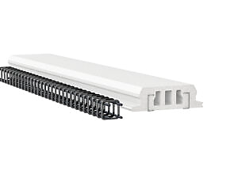
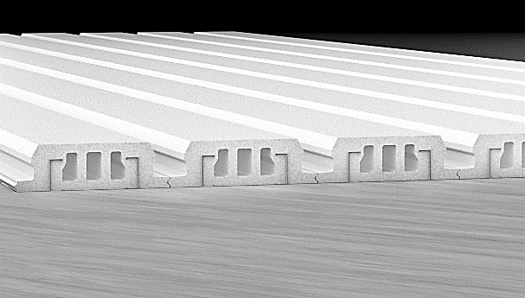
Теплоизоляционные плиты для отапливаемых полов
Постоянная опалубка межэтажных перекрытий и крыши изготовлены из пенополистирола марки EPS 100. Ширина опалубки – 0,6 м, её длина может составлять от 2 до 12 метров, высота – от 180 до 320 мм. В опалубке уложены 3 сквозные панели высотой 112 мм.
Для увеличения несущей способности и для закрепления отделочной обшивки в пенополистирол установлены 2 «U»-образных металлических профиля высотой 120 мм. Опалубку можно использовать и как опалубку для монтажа межэтажных перекрытий, и для бетонирования кровли крыши с уклоном до 20 градусов.
Утепленная плита перекрытия.

Slide 20
Преимущества:
Система постоянной опалубки характеризуется уменьшенными расходами на рабочую силу и уменьшенным временем на обустройство фундамента. Стеновая опалубка «Dobeles panelis» типа «S» одновременно замещают на объекте 3 различных решения:
1.Пластины из пенополистирола служат в качестве формы для заливки бетона, и нет необходимости арендовать дополнительную опалубку или изготавливать её из древесины;
2.Соединяющий каркас «Dobeles panelis» после заливки бетона служит как несущий арматурный каркас бетонного изделия и отпадает необходимость в дополнительных работах по армированию;
3.Пенополистирол служит как теплоизоляция, и нет необходимости в установке дополнительной изоляции.
По этой причины значительно снижается объём выполняемых на объекте работ, а вместе с тем и работ по сооружению фундамента. Так как нет необходимости в аренде опалубки, то создание фундамента может проходить без спешки и без увеличенного объёма инвестиций.
Характеристики | Номинальная стоимость
Класс пожарной реакции | не указано
Pазмеры | Augstums 180 -320 mm, По запросу, Platums 600 mm, Garums 500 - 12 000 mm
Коэффициент теплопроводности | ≤0,034 W/m*K
Напряжение сжатия | ≥54,5 kPa
Прочность на растяжение | ≥200 kPa
Долгосрочное водопоглощение | ≤5%
Толщина изоляции | По запросу

Slide 21
Благодарю за внимание!

